Slide 1

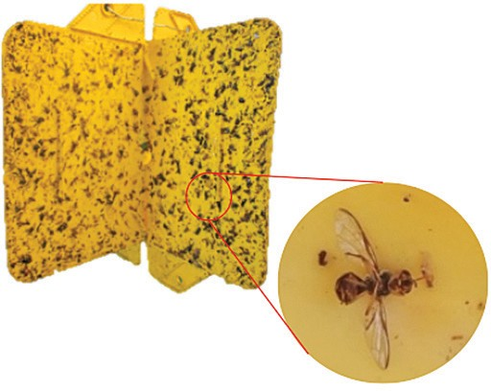
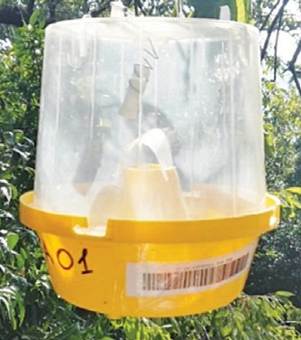
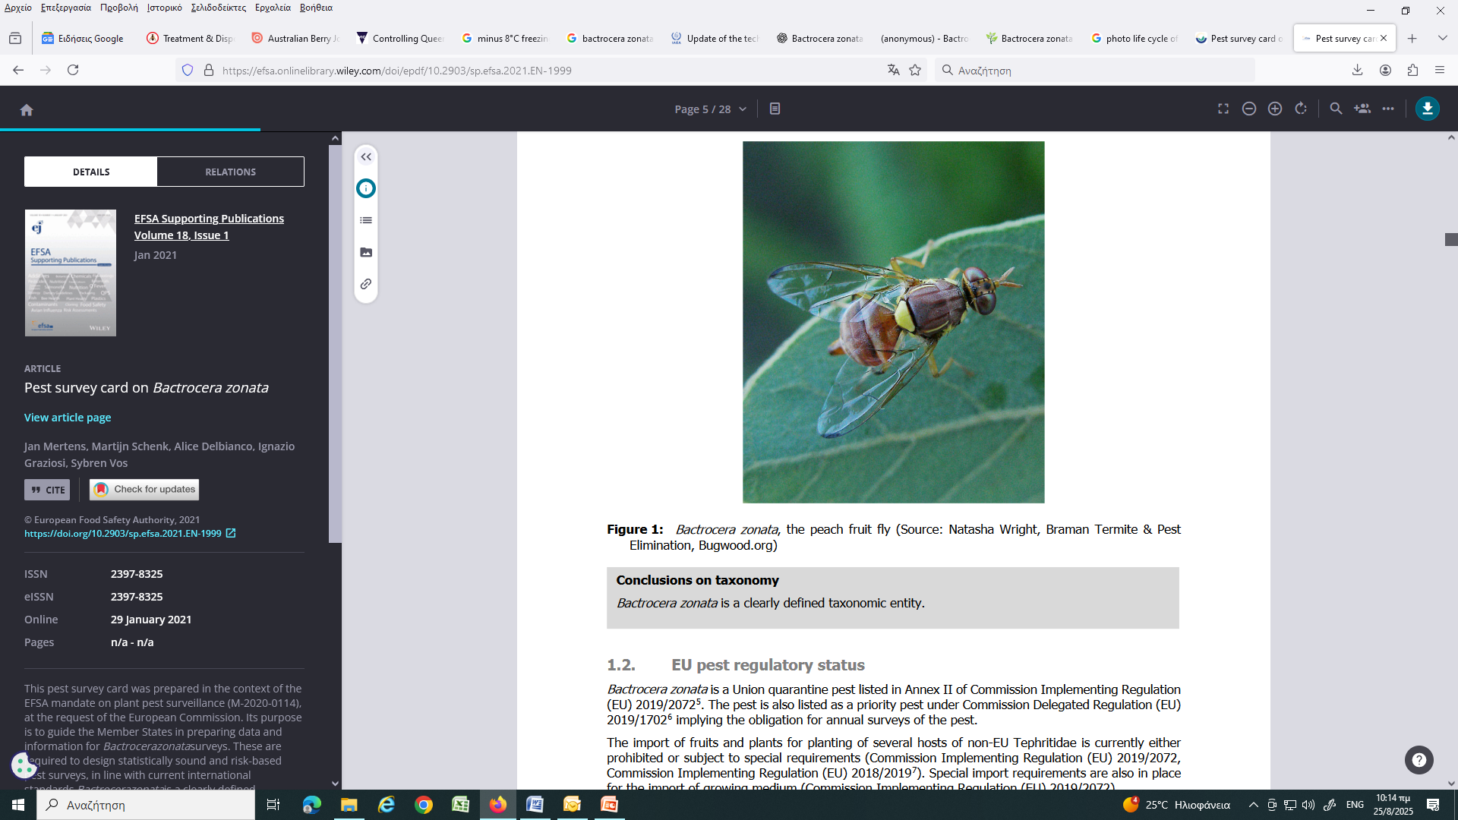
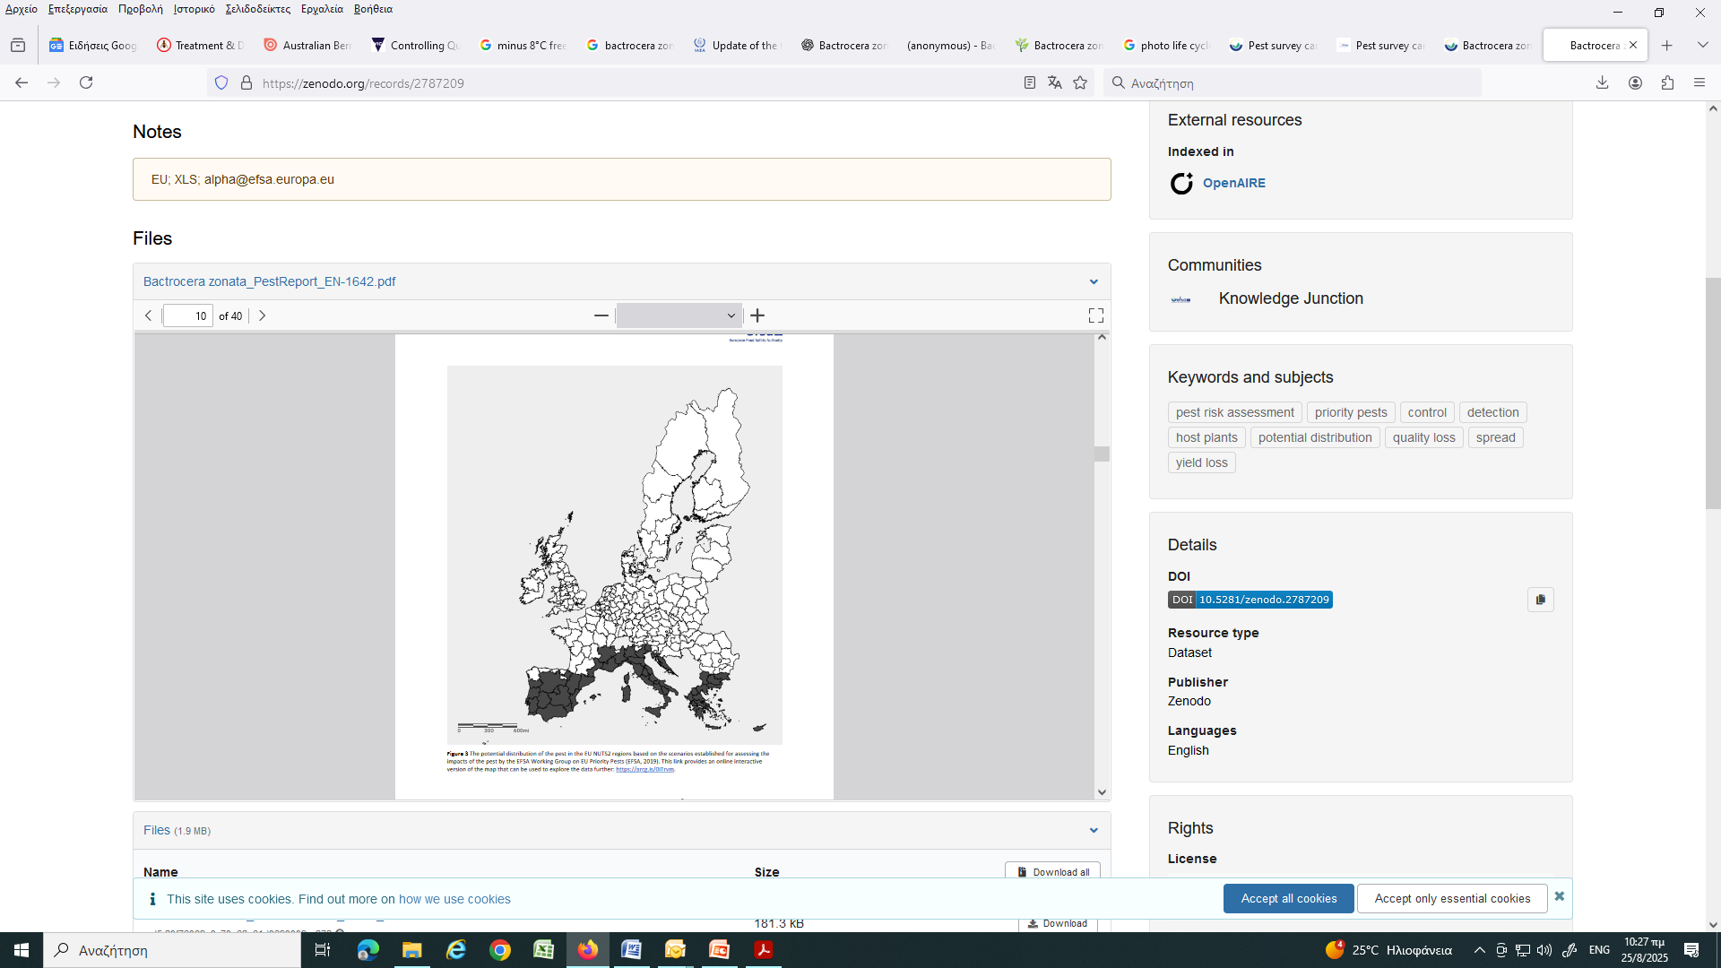
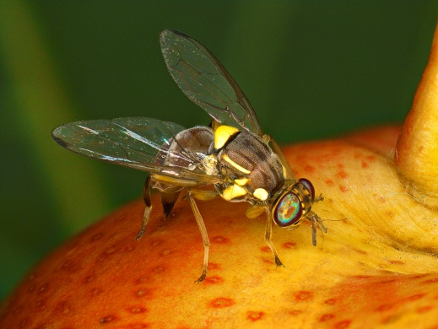
Ποιές μπορεί να είναι οι συνέπειες;
Τρόπος παρακολούθησης:
Τo Bactrocera zonata έχει την ικανότητα να εξαπλώνεται γρήγορα λόγω της εξαιρετικής προσαρμογής του (υψηλή αναπαραγωγή, σύντομος κύκλος ζωής, μεγάλος αριθμός γενεών ανά έτος, ταχεία ικανότητα διασποράς) και της δυνατότητας εκμετάλλευσης ενός ευρέος φάσματος ξενιστών.
To Bactrocera zonata θα μπορούσε να προσαρμοστεί στο κλιματικό περιβάλλον της χώρας μας προκαλώντας σημαντικές ζημιές.
Οι περισσότεροι από τους ξενιστές του Bactrocera zonata είναι φρούτα καλλιεργειών υψηλού εισοδήματος (Εσπεριδοειδή, Πυρηνόκαρπα, Μηλοείδη).
Επιπλέον, η τυχόν διασπορά αυτού του ιδιαίτερα επικίνδυνου είδους μπορεί να θέσει σε κίνδυνο τις εξαγωγές φρούτων της χώρας μας στις διεθνείς αγορές.
Για την παρακολούθησή του συνιστάται η χρήση παγίδων με ειδικό ελκυστικό για τα αρσενικά (μεθυλ - ευγενόλη). Όπως και άλλες μύγες φρούτων, τα ενήλικα έλκονται μέτρια από χρωμοτροπικές παγίδες κίτρινου χρώματος σε συνδυασμό με τροφικά ελκυστικά που εκλύουν αμμωνία.
ΕΛΛΗΝΙΚΗ ΔΗΜΟΚΡΑΤΙΑ
ΥΠΟΥΡΓΕΙΟ ΑΓΡΟΤΙΚΗΣ ΑΝΑΠΤΥΞΗΣ
ΚΑΙ ΤΡΟΦΙΜΩΝ
Επιβλαβής Οργανισμός Καραντίνας
Κοινή κίτρινη παγίδα για παρακολούθηση και μαζική σύλληψη
Παγίδα McPhail
(πηγή: INRC/IPSP)
Ακμαίο του Bactrocera zonata (πηγή: EFSA)
Εναπόθεση Αβγών από θηλυκό ακμαίο του Bactrocera zonata (πηγή: Fruit Fly ID Australia
Η μύγα των Ροδάκινων
(Peach fruit fly)
Επικοινωνήστε μαζί μας
Σε περιπτώσεις υπόπτων συμπτωμάτων επικοινωνείτε με τα τμήματα Ποιοτικού και Φυτοϋγειονομικού Ελέγχου των Δ/νσεων Αγροτικής Οικονομίας και Κτηνιατρικής των Περιφερειακών Ενοτήτων της Χώρας καθώς και με το τμήμα Φυτοϋγειονομικού Ελέγχου της Διεύθυνσης Προστασίας Φυτικής Παραγωγής του ΥπΑΑΤ (Email: planthealth@minagric.gr)
Περιοχές της Ε.Ε με ευνοϊκές συνθήκες για πιθανή εγκατάσταση του Bactrocera zonata στην Ευρωπαϊκή Ήπειρο (πηγή: EFSA)

Slide 2
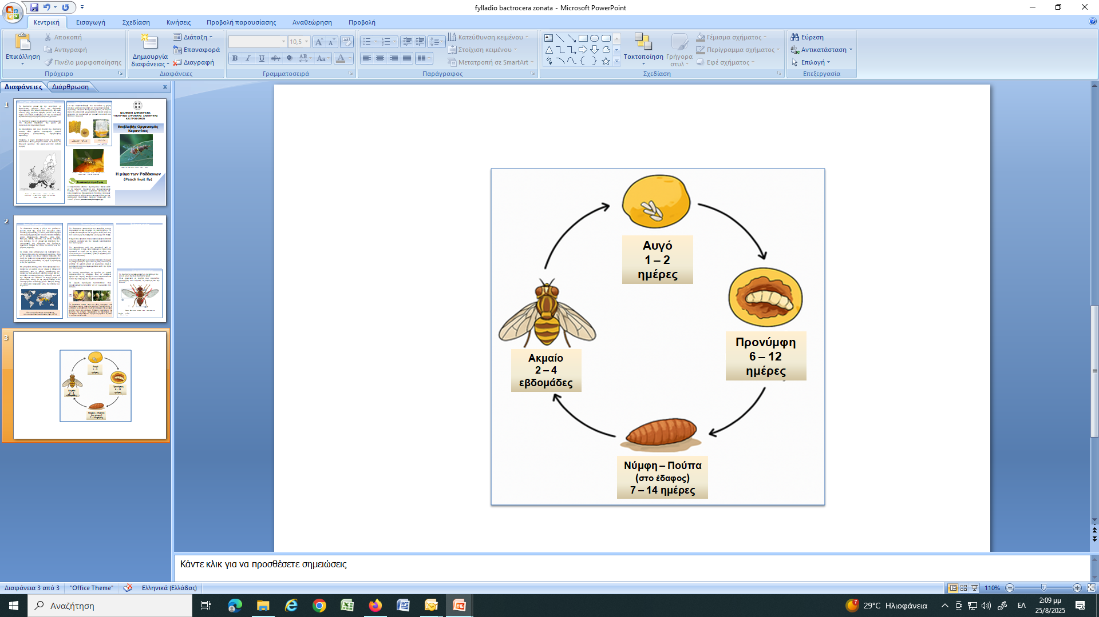
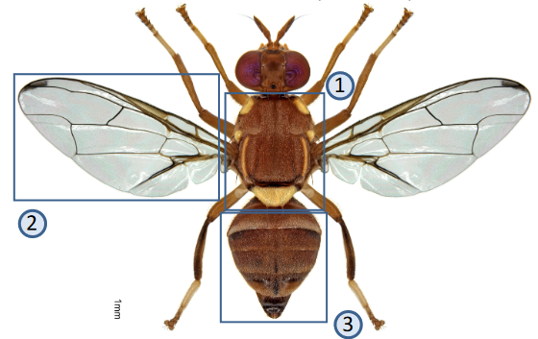
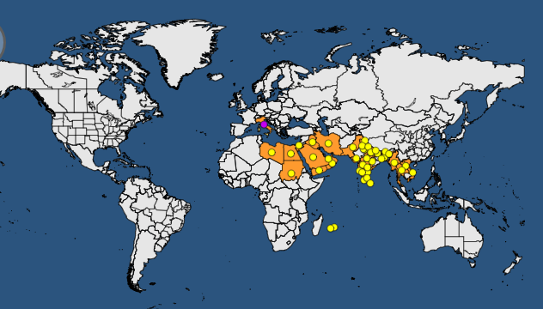
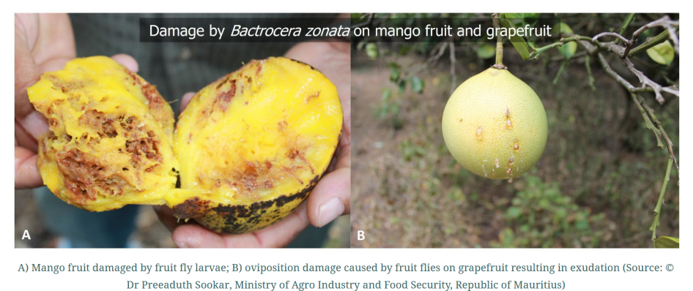
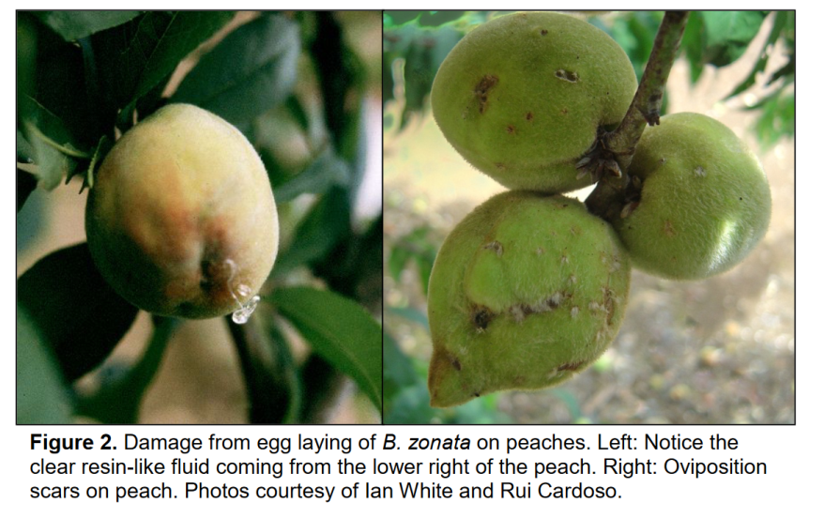
Βασικές πληροφορίες:
Ξενιστές και ζημιές:
Βιολογικός κύκλος
Το Bactrocera zonata είναι ένα πολυφάγο έντομο, που μπορεί να έχει και μέχρι 10 γενιές το χρόνο. Τα ενήλικα είναι παρόντα όλο το χρόνο εκτός από τους πιο κρύους μήνες. Διαχειμάζει ως νύμφη στο έδαφος.
Η ζημιά που προκαλεί στους καρπούς προκαλείται από νύγματα ωοτοκίας και την τροφική δραστηριότητα των προνυμφών.
Τα συμπτώματα από την προσβολή από τo συγκεκριμένο έντομο είναι παρόμοια με εκείνα που προκαλεί το κοινό για τη χώρας μας είδος της οικογένειας των Tephritidae, η Μύγα της Μεσογείου (Ceratitis capitata).
Στους προσβεβλημένους καρπούς διακρίνονται αρχικά οι μεταχρωματισμοί γύρω από τις οπές ωοτοκίας και κατόπιν τα φρούτα μπορεί να εμφανίσουν σήψη ή ευδιάκριτες οπές που δημιουργούνται κατά την έξοδο των προνυμφών.
Σε πολλές περιπτώσεις σε φρούτα με υψηλή περιεκτικότητα σε σάκχαρα, όπως τα ροδάκινα, έχουμε την εκροή σακχάρων που στερεοποιούνται δίπλα την περιοχή του νύγματος ωοτοκίας.
Οι ώριμες προνύμφες εγκαταλείπουν τους προσκολλημένους καρπούς για να νυμφωθούν στο έδαφος.
Το Bactrocera zonata, η μύγα των ροδάκινων (peach fruit fly), είναι ένα πολυφάγο είδος ασιατικής προέλευσης. Το είδος απαντάται σήμερα σε διάφορες χώρες της Νότιας και Νοτιοανατολικής Ασίας (Μπαγκλαντές, Μπουτάν, Ινδία, Λάος, Μιανμάρ, Νεπάλ, Πακιστάν, Σρι Λάνκα, Ταϊλάνδη και Βιετνάμ). Tο B. zonata έχει επεκτείνει την γεωγραφική του εξάπλωση στις ξηρότερες κλιματικές περιοχές της Μέσης Ανατολής και της βόρειας Αφρικής.
Οι κύριοι οδοί μετακίνησης και διασποράς του εντόμου είναι μέσω της μεταφοράς φρούτων, τόσο με το εμπόριο όσο και με απλούς ταξιδιώτες. Με αυτό τον τρόπο το έντομο μπορεί να μεταφερθεί σε πολύ μεγάλες αποστάσεις, ως αβγό ή προνύμφη εντός των φρούτων.
Θα μπορούσε, επίσης, στον τόπο προορισμού των προϊόντων να φτάσει και ως νύμφη ή ενήλικο σε περίπτωση που ο χρόνος μετακίνησης των προϊόντων είναι μεγάλος, οπότε το έντομο έχει την ευκαιρία να ολοκληρώσει την ανάπτυξή του κατά την διάρκεια του ταξιδιού. Το έντομο μπορεί να μετακινηθεί, επίσης, με την μορφή νύμφης εντός υποστρωμάτων ανάπτυξης φυτών. Μπορεί, επίσης, να εξαπλωθεί ενεργητικά μέσω της πτήσης των ενηλίκων.
Πως το αναγνωρίζω;
Το Bactrocera zonata μπορεί να συγχέεται με την κοινή μύγα της ελιάς Bactrocera oleae.
Είναι σημαντικό να ελέγξετε τους παρακάτω χαρακτήρες: στον θώρακα, τις πτέρυγες και την κοιλιά.
(πηγή: EFSSA)
Το Bactrocera zonata είναι ένα είδος πολυφάγο, που προσβάλλει κυρίως σαρκώδεις καρπούς. Μεταξύ αυτών, η ροδακινιά, η γκουάβα και το μάνγκο αναφέρονται ως κύριοι ξενιστές του εν λόγω εντόμου. Επιπλέον, ο κατάλογος των ξενιστών του εντόμου περιλαμβάνει τα πορτοκάλια, τα μανταρίνια, τα γκρέιπφρουτ, τα μήλα, τα βερίκοκα, τα ρόδια, τα κυδώνια και τα σύκα.
Παγκόσμια διασπορά του επιβλαβούς οργανισμού Bactrocera zonata (πηγή: EPPO)
Ενήλικο Bactrocera zonata (πηγή: react-insect.eu)
Διαστάσεις ενηλίκου
5.2 – 6.1 mm

